Slide 1
Le Moyen-Age
Mérovingiens, Carolingiens et compagnie

Slide 2
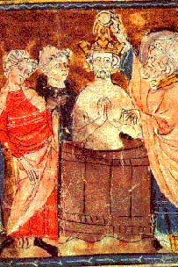
Clovis
Fils de Childéric, reconnu par l’Eglise Gallo-romaine
Récupère les structures des romains (impôts, armée, etc.)
S’allie à l’Eglise catholique en se faisant baptiser, en 499
Choisit Paris comme capitale

Slide 3
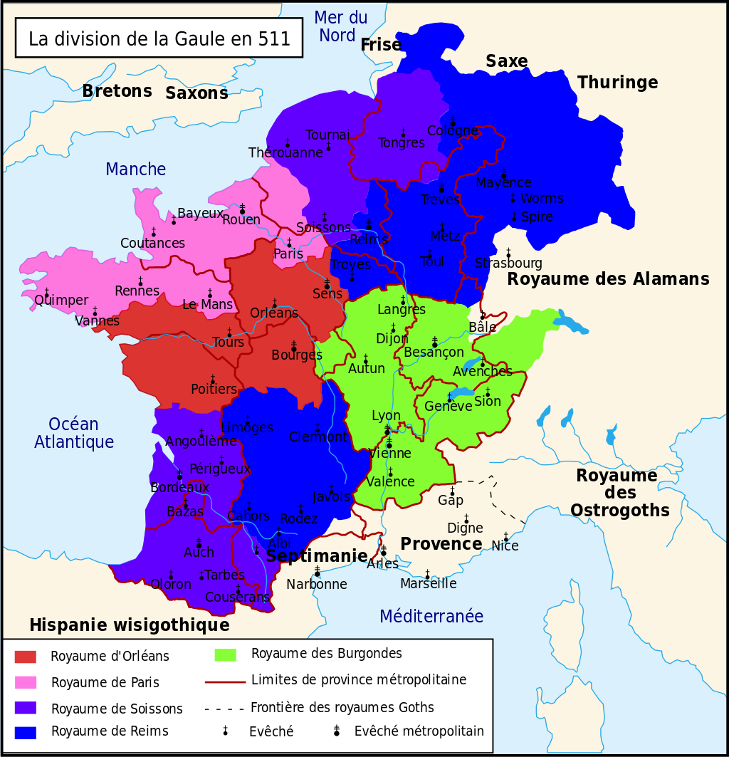
Le royaume des Francs
Les fils de Clovis reconstituent le royaume des Francs: la Francie
Lois basées sur les coutumes germaniques (= allemandes)
Religion catholique
Aristocratie dans les campagnes

Slide 4
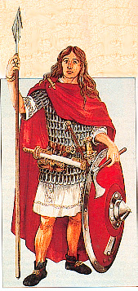
Les Mérovingiens
Du nom ‘Mérovée’, ancêtre de Childéric
Les pauvres cherchent la protection des forts / riches
Apparition de la ‘noblesse’ héréditaire et des ‘dynasties’
Augmentation du pouvoir de l’Eglise et des évêques: education, regroupement de la population via les paroisses

Slide 5
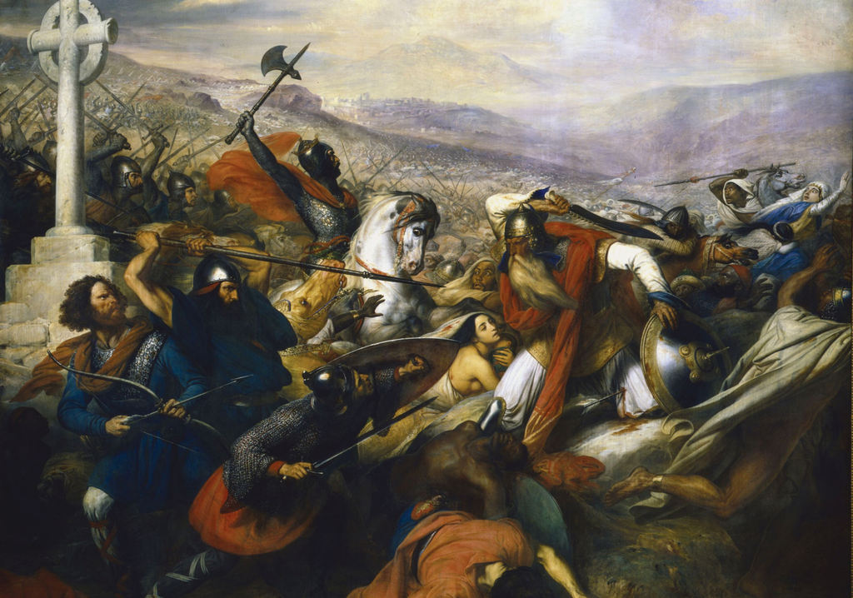
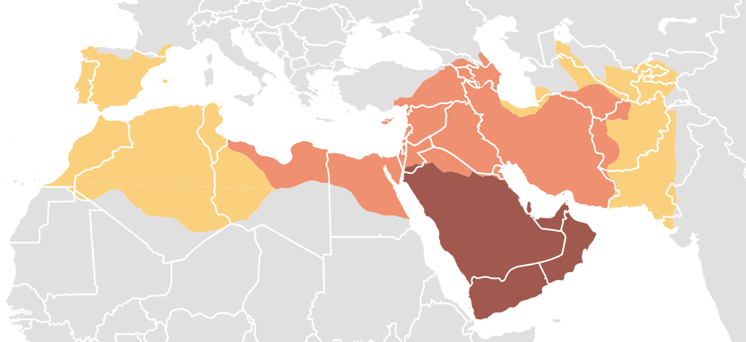
Charles Martel
Le ‘Marteau’
Administrateur de la Francie, ‘maire du palais’
Bat les Arabes à Poitiers en 732

Slide 6
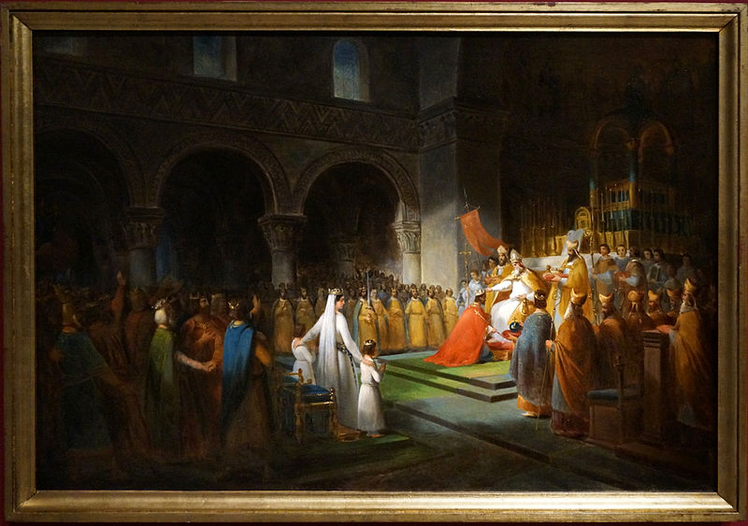
Pépin le Bref
Fils de Charles Martel
Marié avec ‘Berthe au Grand Pied’
Sacré Roi en 751, puis encore en 754 en se mettant de l’huile sur le front par le pape

Slide 7
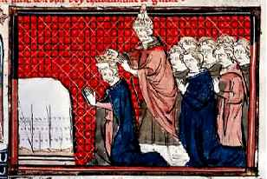
Les Carolingiens
Debute avec Pépin le Bref
Hérédité royale
Pouvoirs ‘sacrés’ avec guérison de maladies
Naissance de la monarchie

Slide 8
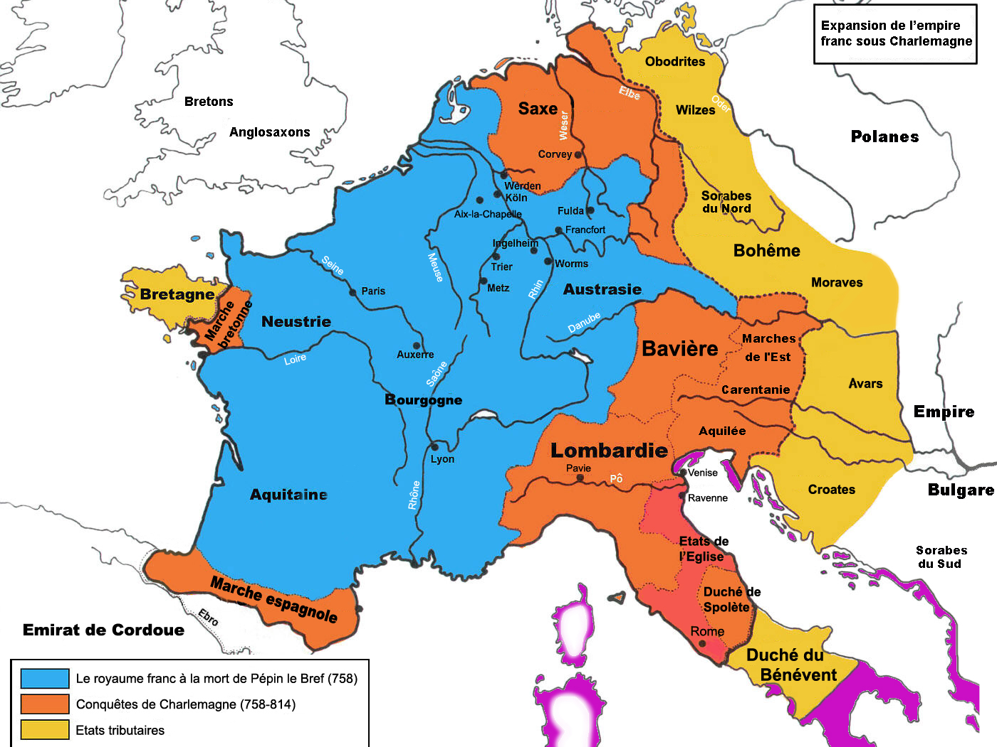
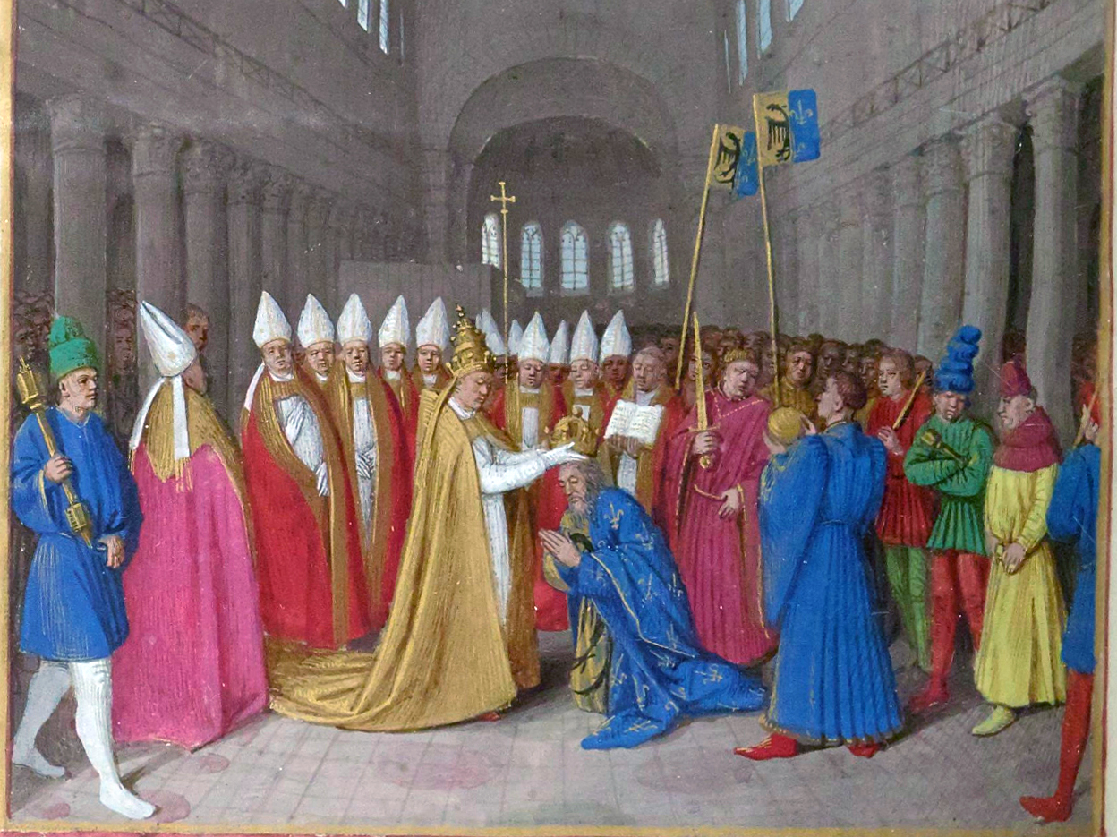
Charlemagne
Couronné empereur le 25 décembre 800, car il n’y avait pas eu d’empereur romain depuis 476
Marque l’alliance du pape avec les Francs
Reconquiert l’Europe
Promeut l’école

Slide 9
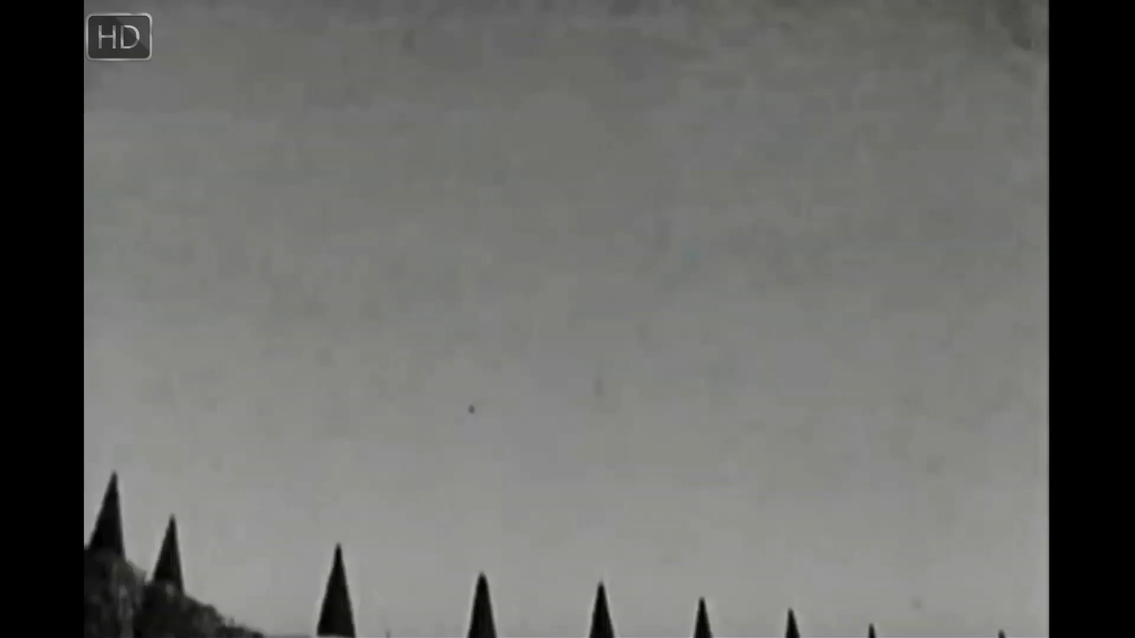

Slide 10
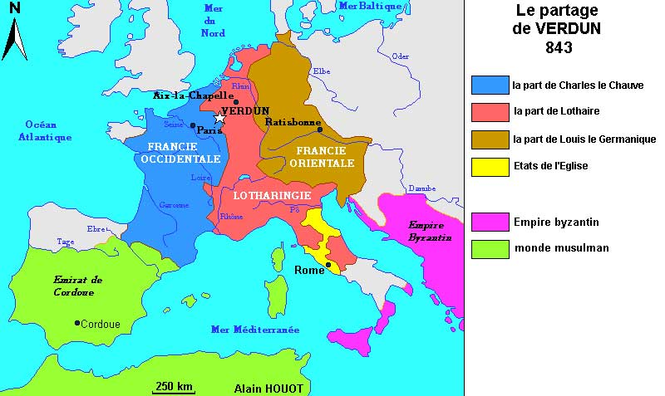
Naissance de la France
A la mort de Charlemagne, l’Empire est divisé en 3, le ‘partage de Verdun’
La partie occidentale s’appellera ‘France’, délimitée par 4 rivières
On est en 843

Slide 11
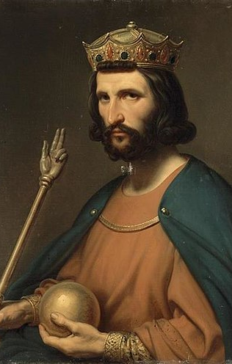
Les Capétiens
Le pouvoir royal de ‘Charles le Chauve’ s’affaiblit, les comtes locaux prennent progressivement le pouvoir
Invasions des Musulmans au Sud, des Vikings au Nord, des Hongrois
En 987, le dernier Carolingiens meurt sans héritier
Les évèques élisent Hugues Capet, qui fonde la dynastie des Capétiens, qui se prolongera pendant 800 ans

